Slide 1
№ 7

Slide 4
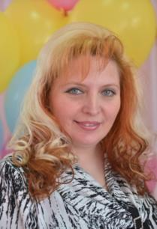
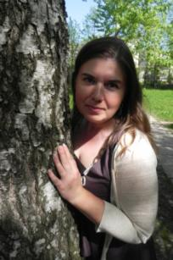
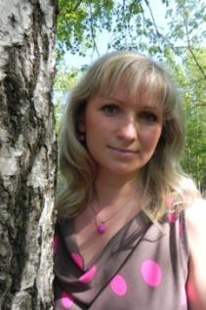
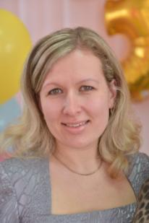
На группе работают
Учитель - логопед:
Громова Ольга Борисовна -
педагог первой квалификационной категории.
Высшее образование.
Учитель – дефектолог:
Наумова Анна Анатольевна –
педагог первой квалификационной категории.
Высшее образование.
Воспитатель:
Крупина Елена Владимировна -
педагог высшей квалификационной категории.
Высшее образование.
Воспитатель:
Павленко Юлия Сергеевна -
педагог первой квалификационной категории.
Высшее образование.

Slide 5
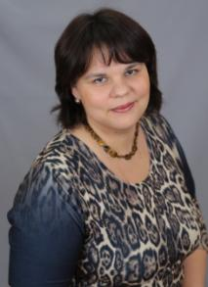
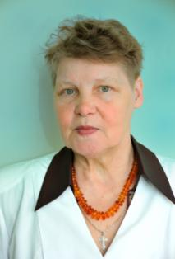
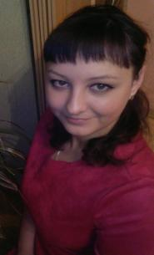
Педагог - психолог:
Бутусова Анна Александровна -
педагог первой квалификационной категории.
Высшее образование.
Сестра - ортоптистка:
Гудкова Вера Васильевна
Музыкальный руководитель:
Волкова Ирина Владимировна -
педагог первой квалификационной категории.
Высшее образование.
Младший воспитатель:
Старкова Татьяна Игоревна

Slide 6
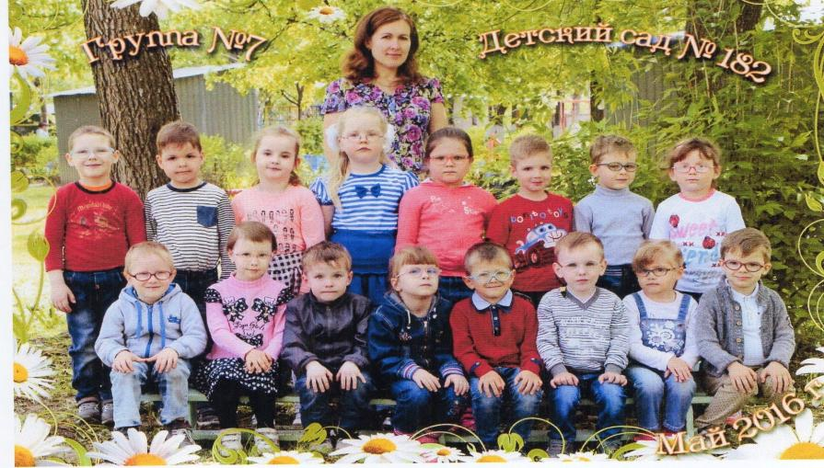
Наш уютный детский сад – это счастье для ребят! По дорожке прямиком побежим в любимый дом, Потому что детский сад ждёт всегда своих ребят!

Slide 7
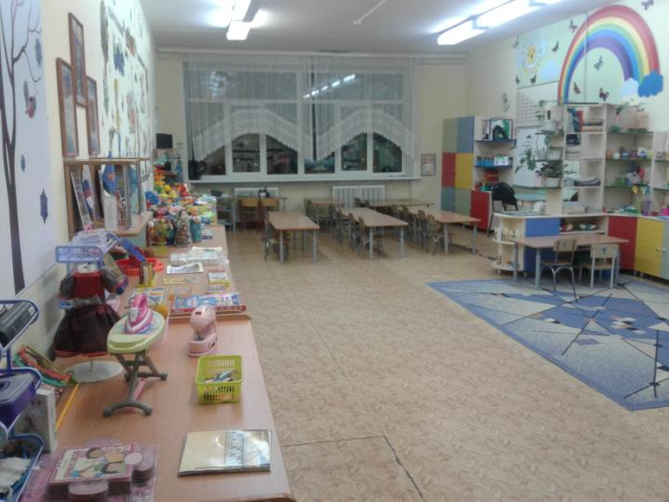
В группе организованы развивающие
и оздоровительные центры

Slide 8
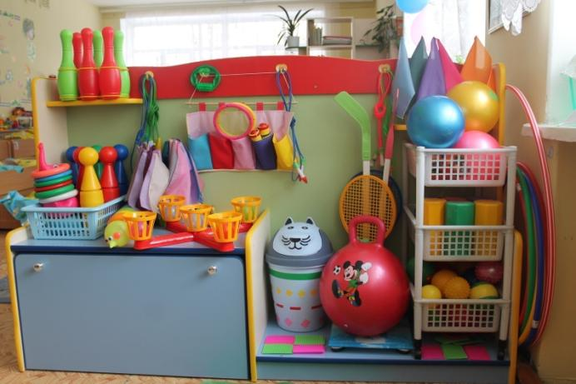
Физкультурно-оздоровительный центр
Образовательная задача:
укрепление и охрана здоровья детей.

Slide 9
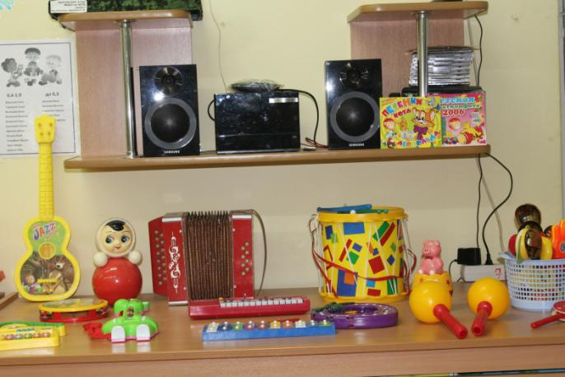
Центр музыкального развития
Образовательная задача:
развитие гармоничной личности, эстетическое воспитание детей, знакомство детей с музыкальными инструментами их звучанием, воспитание интереса к музыке.

Slide 10
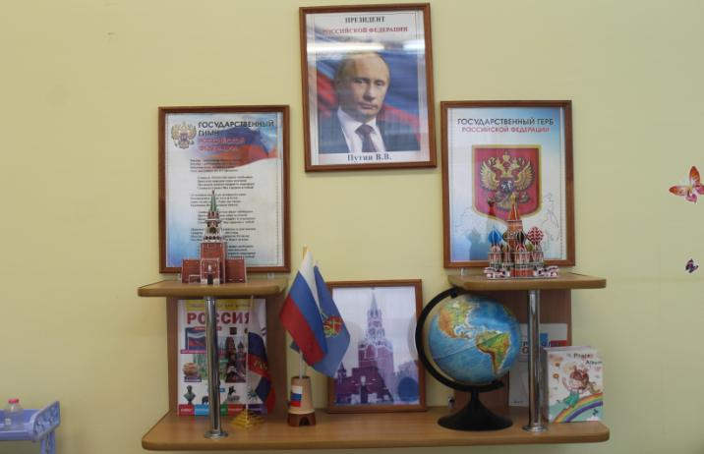
Патриотический уголок
Образовательная задача:
Ознакомить детей с Государственными
символами России, развивать патриотизм.

Slide 11
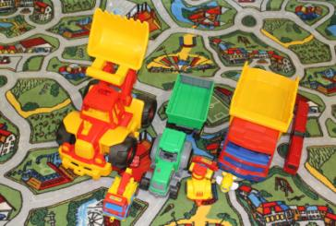
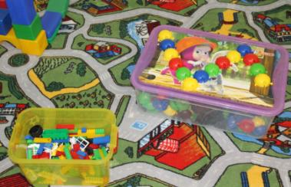
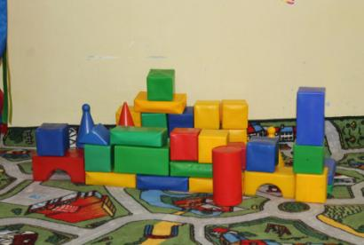
Центр строительно – конструктивных игр
Образовательная задача:
развитие конструктивных способностей у детей.

Slide 12
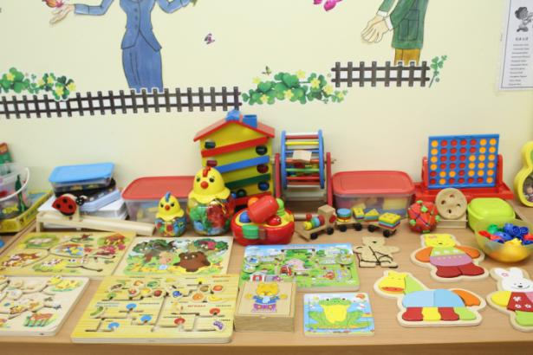
Коррекционный центр - тифлоуголок
Коррекционные задачи: развитие остроты зрения, тренировка амблиопичного глаза, подготовка к аппаратному лечению, стереотренировка.
Цель: обучение, воспитание, трудовая подготовка слабовидящих детей с учетом своеобразия их познавательной деятельности и компенсации нарушенных (недоразвитых) функций.

Slide 13
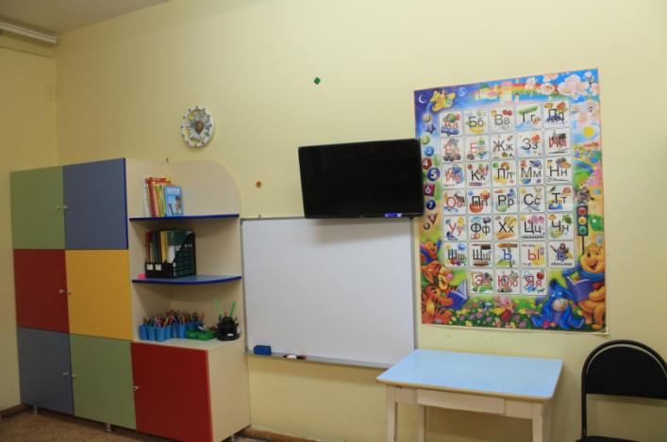
Учебный центр
Назначение:
реализация образовательно-воспитательных задач.

Slide 14
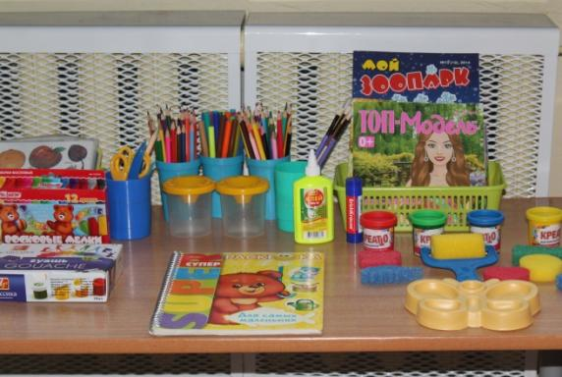
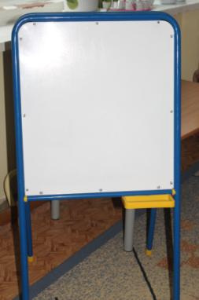
Центр детского творчества
Образовательная задача:
расширение практического опыта, формирование умения работать самостоятельно. Эстетическое воспитание детей.

Slide 15
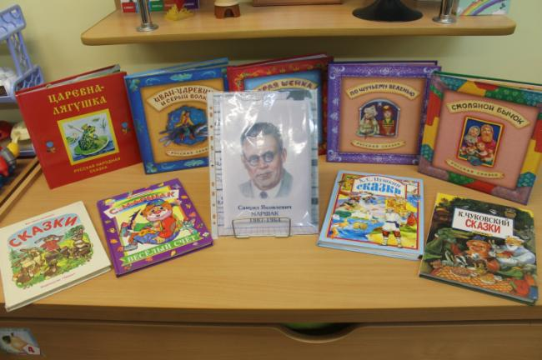
Центр «Книжный мир»
Образовательная задача:
формирование умения самостоятельно работать с книгой, «добывать» нужную информацию, накопление познавательного опыта.

Slide 16
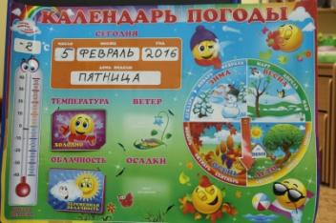
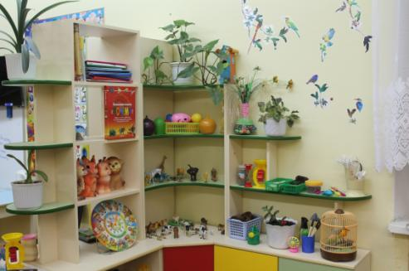
Центр природы
Образовательная задача:
расширение познавательного опыта,
его использование в трудовой деятельности.

Slide 17
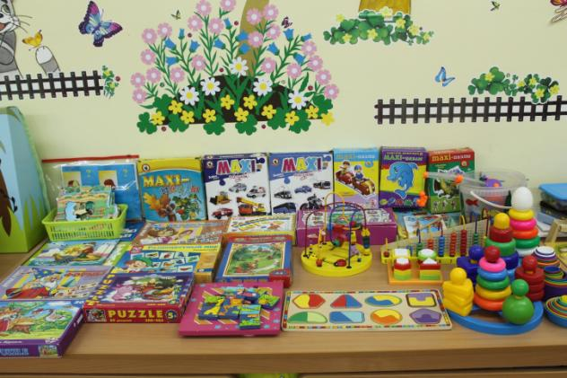
Центр сенсорного развития
Образовательная задача:
расширение и накопление познавательного опыта,
развитие осязания и мелкой моторики.

Slide 18
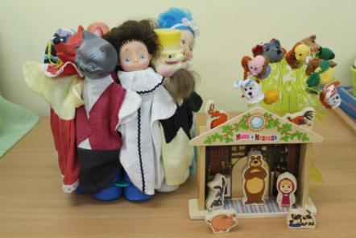
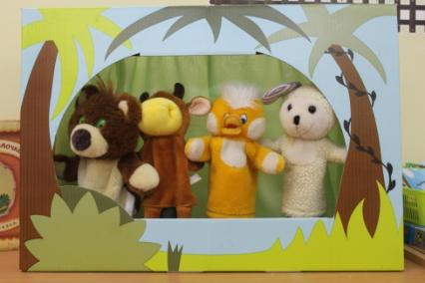
Центр театрализованной деятельности
Образовательная задача:
расширение познавательного опыта,
его использование в театрализованных играх.

Slide 19
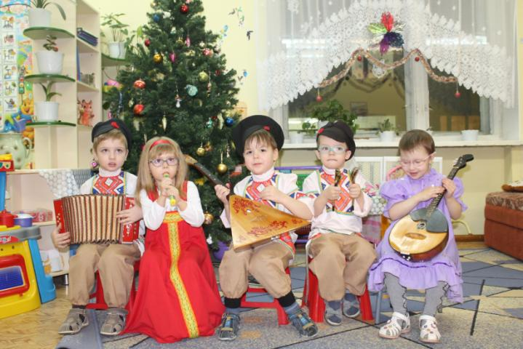
Мы ребята – непоседы любим бегать и играть
Тем, кто в гости, к нам заходит
Не приходится скучать!

Slide 20
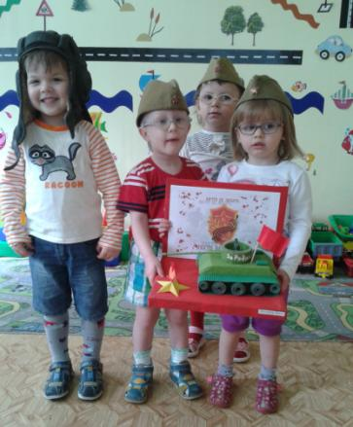
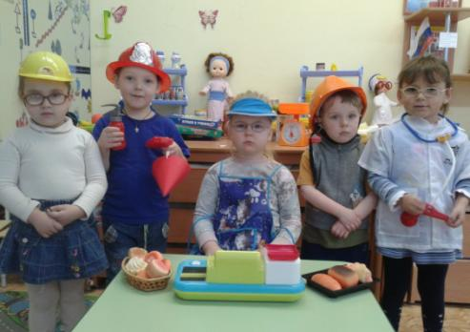

Slide 21
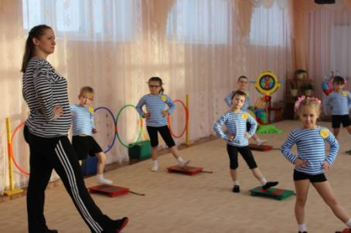
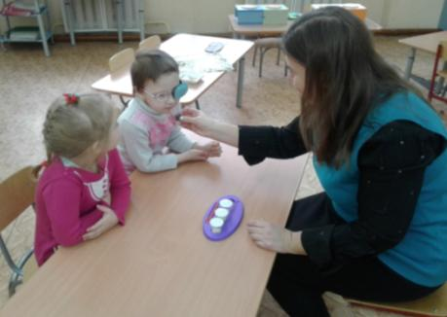

Slide 22
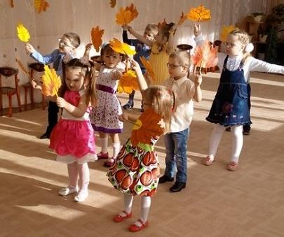
Наша группа – это дом радости,
Приходите к нам все, пожалуйста!

